Slide 1
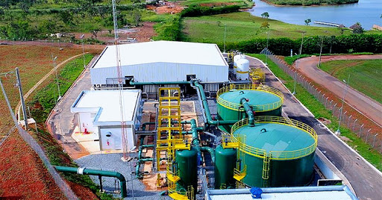


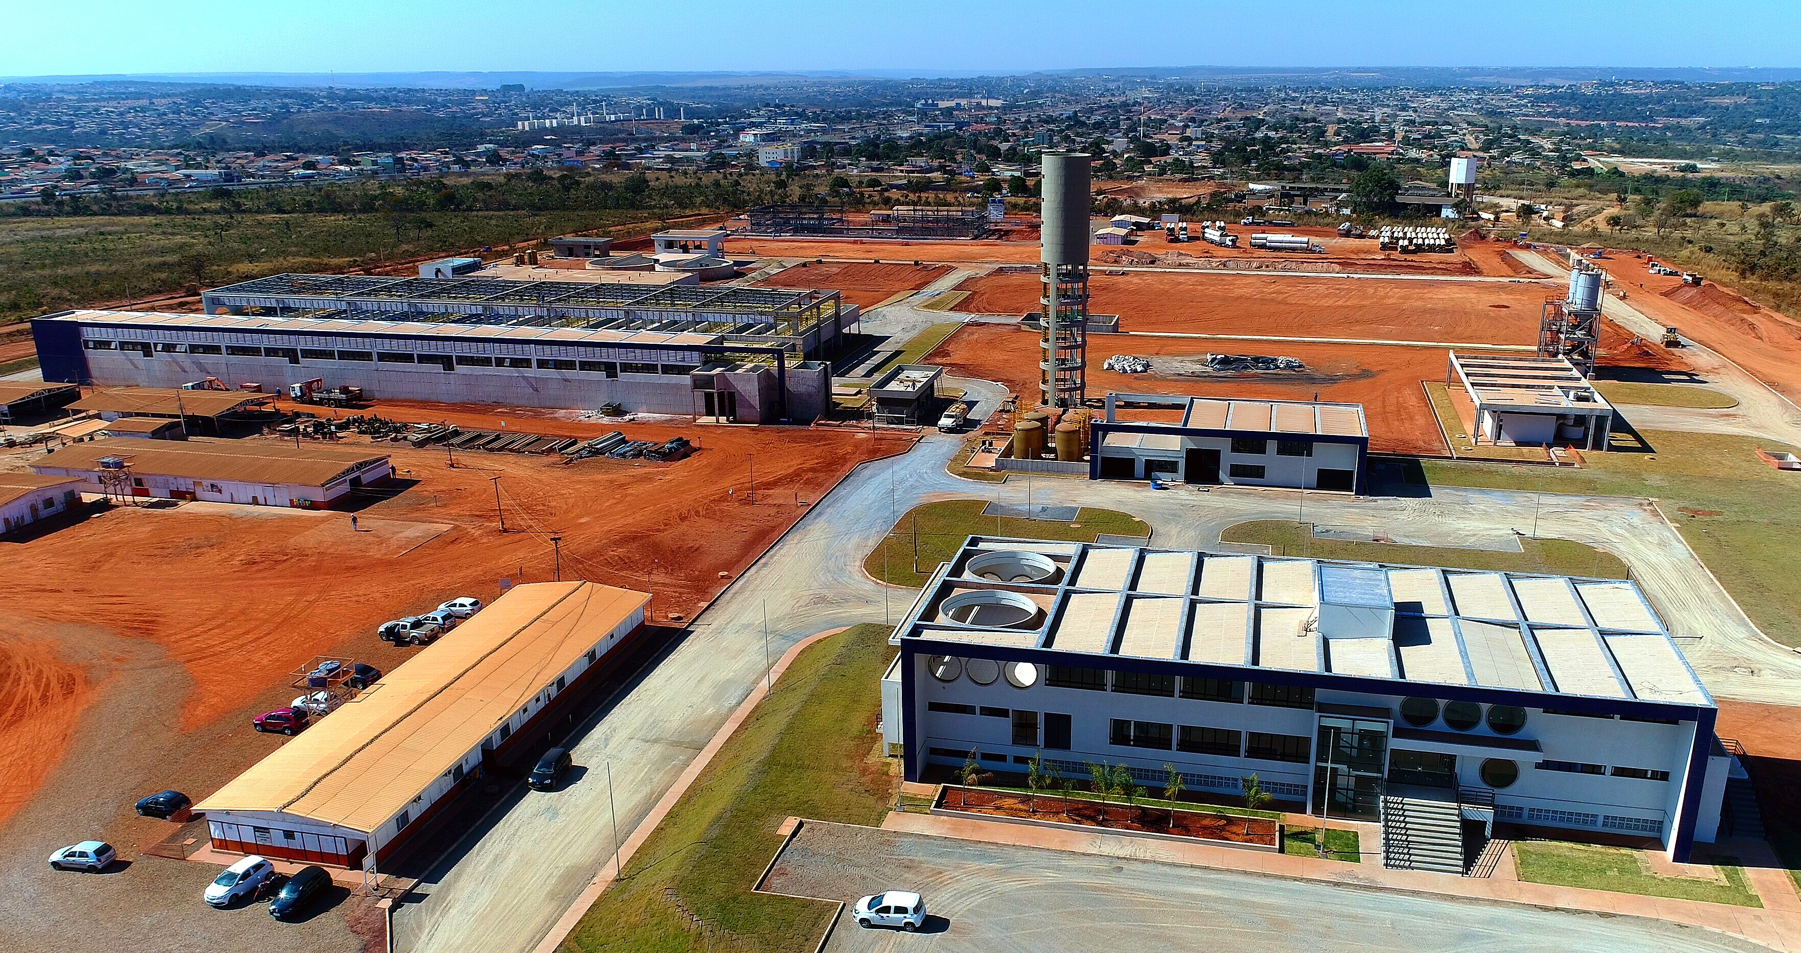
Audiência Pública nº 006/2023
Revisão Tarifária Extraordinária
19/06/2023

Slide 2
AUDIÊNCIA PÚBLICA Nº 006/2023
OBJETIVO: obter subsídios e informações adicionais referente à minuta de resolução que homologa os resultados finais da 3ª Revisão Tarifária Extraordinária – 3ª RTE dos serviços públicos de abastecimento de água e esgotamento sanitário do Distrito Federal, prestados pela Companhia de Saneamento Ambiental do Distrito Federal – Caesb.

Slide 3
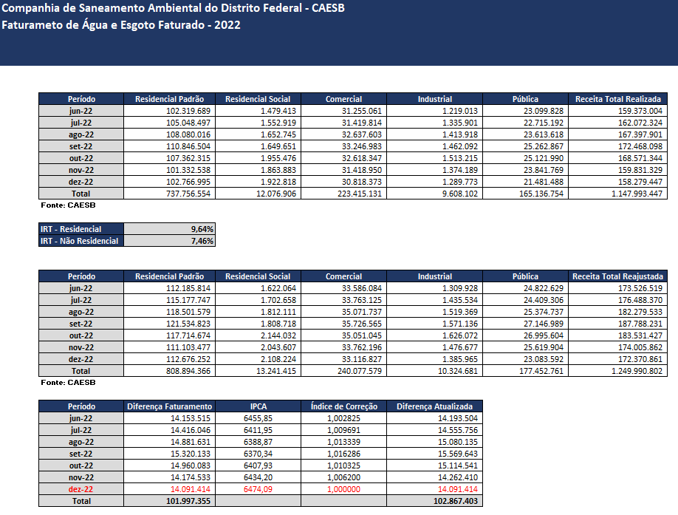
CONTRIBUIÇÕES DA CAESB
Atualização Monetária da Diferença de Faturamento
A atualização monetária da diferença de faturamento foi realizada até dezembro de 2022.
Entende-se que a atualização monetária tem como objetivo recompor o valor da inflação do período e, portanto, deve ser realizada até a data mais próxima à efetiva aplicação das novas tarifas, considerando o IPCA de maio/2023.

Slide 4
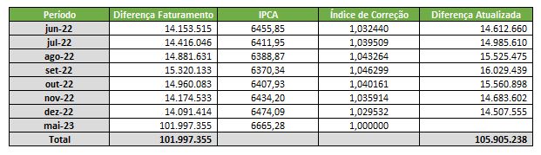
CONTRIBUIÇÕES DA CAESB
JUN/22
DEZ/22
JAN/23
MAI/23
AGO/23

Slide 5
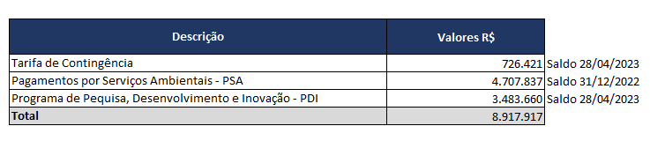
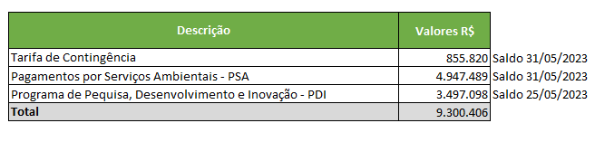
CONTRIBUIÇÕES DA CAESB
DEVOLUÇÕES
No caso das Devoluções foram utilizados saldos das contas de TC, PSA e PDI de dezembro/2022 e abril/2023, inclusive com datas-bases diferente.
Dessa forma, entende-se que é mais adequado utilizar os saldos das contas atualizados até maio/2023.

Slide 6
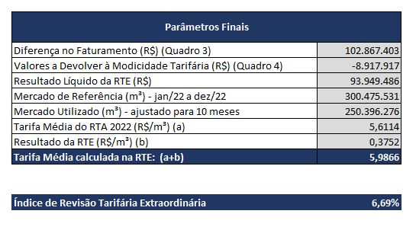
CONTRIBUIÇÕES DA CAESB
MERCADO DE REFERÊNCIA
Adotou-se no estudo um Mercado de Referência para 2022 equivalente a 300.475.531 M³.
Contudo, observamos que em março/2023 há uma diferença em relação ao volume efetivamente faturado.

Slide 7
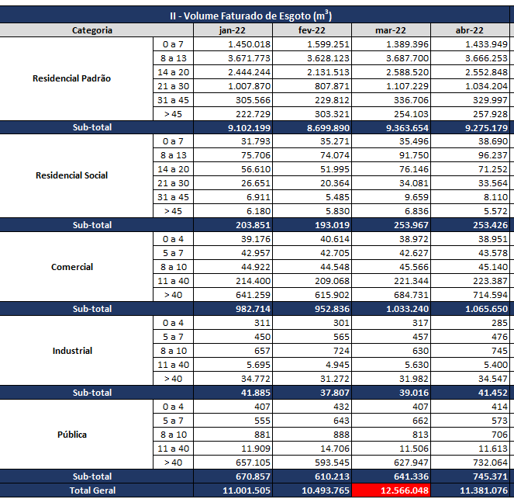
CONTRIBUIÇÕES DA CAESB
MERCADO DE REFERÊNCIA
11.331.213 M³

Slide 8
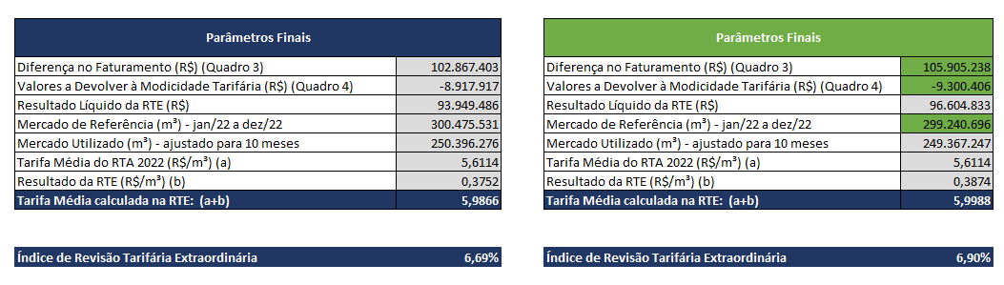
CONTRIBUIÇÕES DA CAESB
Levando-se em consideração essas alterações o Índice de Revisão Tarifária Extraordinária seria de 6,90%.

Slide 9


CONSIDERAÇÕES FINAIS
A Caesb reafirma o compromisso com o Plano Distrital de Saneamento Básico e com o Plano de Exploração elaborados conjuntamente ao Poder Concedente e à Adasa.
Esses Planos preveem investimentos da ordem de R$ 4 bilhões para renovação e expansão dos sistemas de abastecimento de água e esgotamento sanitário para um horizonte até 2039.
Também estabelecem metas para redução de perdas, índices de atendimento, continuidade dos serviços, dentre outros indicadores relevantes para prestação de serviços de qualidade, razão pela qual a RTE em processamento é de extrema relevância para a Companhia.

Slide 10

OBRIGADA !
Equipe Técnica:
Aline Oliveira - RRE
Jaína Santos - RREE
Lieda Mendes - RREE
Kelma Viegas - RREE

